Slide 1
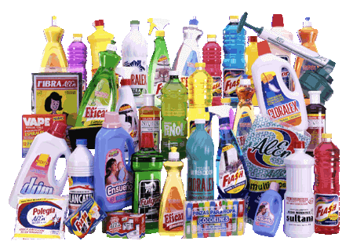

Materia, estructura y propiedades
Unidad 2
Tema: Disoluciones
Dra. en Ed. Guadalupe Mirella Maya López
Octubre, 2017

Slide 2
Objetivos:
Caracterizar las disoluciones químicas en función de su composición.
Reconocer las unidades utilizadas para expresar la relación soluto-disolvente en una disolución (porcentual, molar, normal, fracción mol, partes por millón)
Identificar el proceso de dilución
Realizar cálculos para preparar disoluciones, identificar solutos
Determinar concentraciones

Slide 3
Disolución
La naturaleza está formada por materiales homogéneos y heterogéneos. Los materiales homogéneos son aquellos que contienen dos o más componentes que no se pueden distinguir porque se presentan en una sola fase y se llaman disoluciones.
Los materiales heterogéneos son aquellos formados por dos o más fases físicamente distintas, distribuidas desigualmente, por ejemplo, harina con agua.

Slide 4
“Tres cuartas partes del Globo Terráqueo están formadas por agua. Sin embargo, el mayor porcentaje de masas de agua corresponden a una solución salina: el mar”. Asimismo, la gran mayoría de las reacciones químicas que ocurren en los organismos vivientes más complejos tienen lugar en ambientes de “soluciones acuosas” .

Slide 5
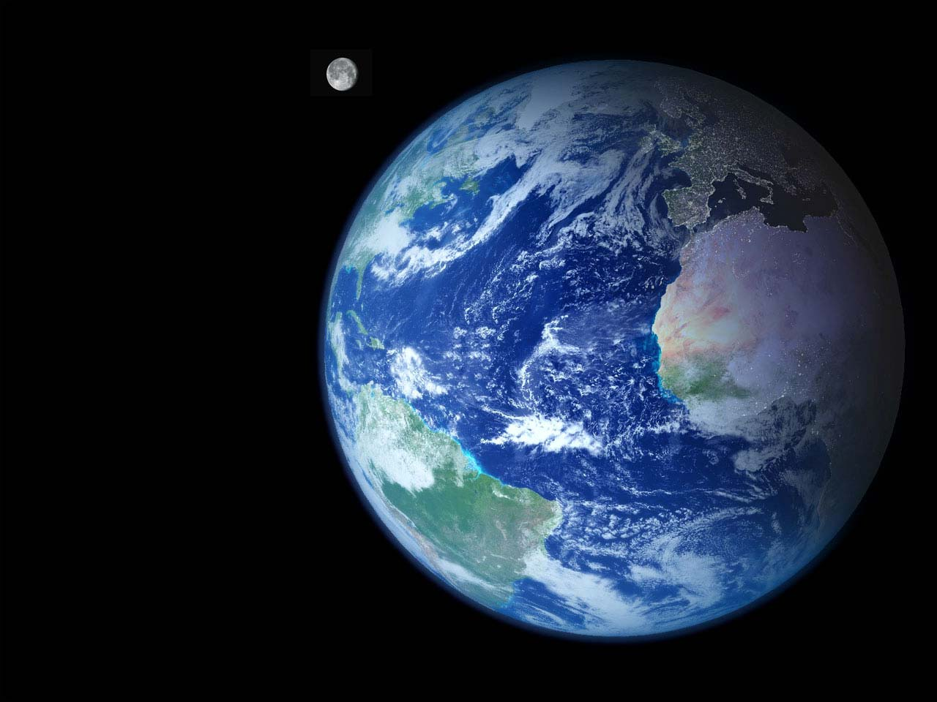

Slide 6
Disolución
Una disolución es una mezcla homogénea de dos o más sustancias formadas por iones o moléculas. Consiste en un solvente y uno o más solutos, cuyas proporciones varían de una solución a otra.
Soluto + solvente⇒ disolución
El disolvente es el componente que se encuentra en mayor cantidad y determina el estado de agregación de la disolución

Slide 7
Disolución
El soluto es el componente de menor cantidad.
La capacidad de las sustancias para formar disoluciones depende de:
  la tendencia natural de las sustancias para mezclarse y dispersarse en grandes volúmenes cuando no tienen restricción y;
  los tipos de interacciones moleculares implicadas en el proceso de disolución.

Slide 8
Disoluciones más comunes según su estado físico:
Disoluciones | Disolvente | Soluto | Ejemplo | Composición
Gaseosas | Gas | Gas | Aire | Gases disueltos en nitrógeno
Líquida | Líquido | Gas | Bebida gaseosa | CO₂ en agua
Líquida | Líquido | Líquido | Vinagre | Ácido acético en agua
Líquida | Líquido | Sólido | Océanos | Sales disueltas den agua
Sólida | Sólido | Líquido | Amalgama | Mercurio en oro
Sólida | Sólido | Sólido | Aleaciones | Bronce (estaño en cobre)

Slide 9
Solubilidad
“Lo semejante disuelve a lo semejante”
Cuando las sustancias se mezclan entre sí en cualquier proporción, se les llama miscibles y cuando no se mezclan se les denomina inmiscibles.
Ejercicio:
Nombra cinco disoluciones comestibles
Nombra cinco disoluciones no comestibles
Busca el nombre y la composición de diez disoluciones de uso en el hogar.
Menciona tres ejemplos de sustancias que sean inmiscibles.

Slide 10
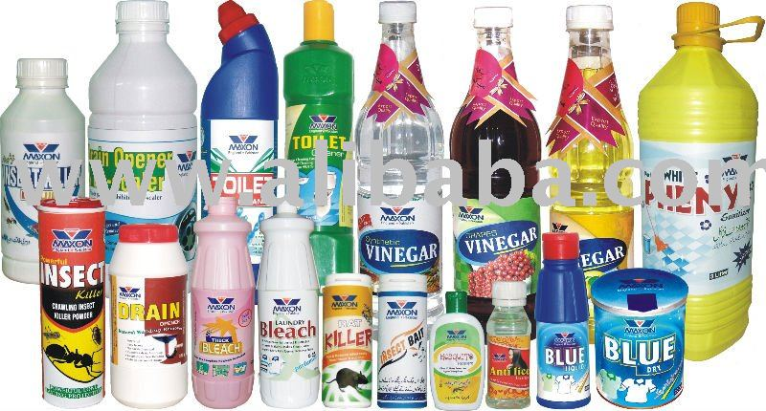
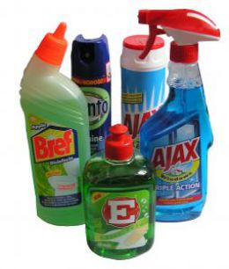
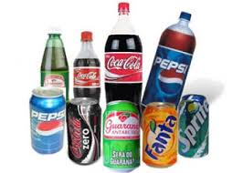
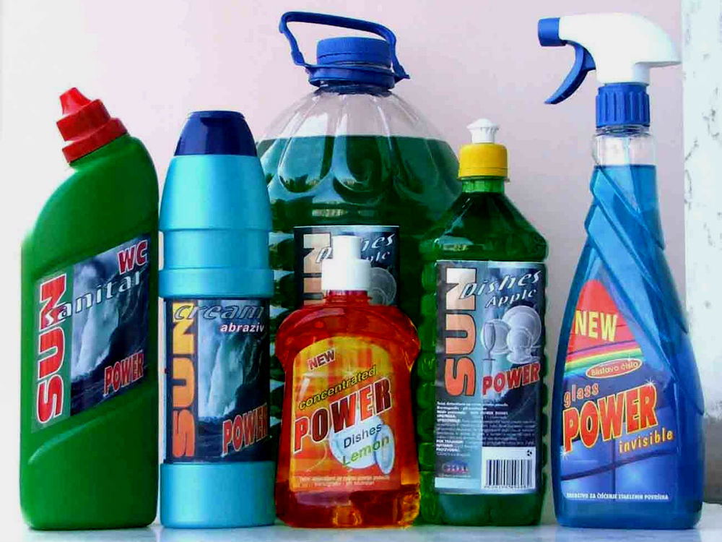
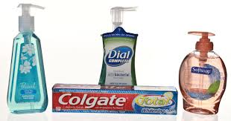

Slide 11
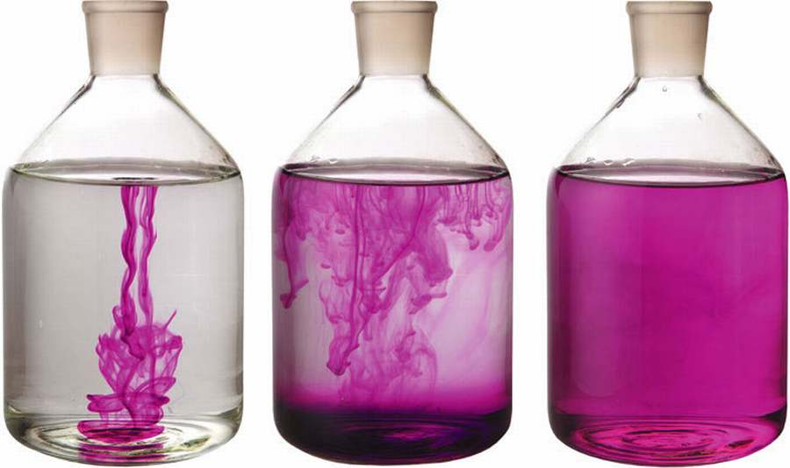
Disoluciones moleculares
Es la disolución formada entre dos sustancias sin formación de iones, por ejemplo, un gas disuelto en otro gas. El único factor de solubilidad importante es la tendencia de las moléculas a mezclarse.

Slide 12
Disoluciones iónicas
Las sustancias iónicas difieren bastante en su solubilidad en agua. En la mayoría de los casos estas diferencias en solubilidad se pueden explicar en términos de las diferentes energías de atracción entre los iones en el cristal y entre los iones y el agua.
La atracción de los iones por moléculas de agua se llama hidratación.
La hidratación de los iones favorece el proceso de disolución de un sólido iónico en agua.

Slide 13
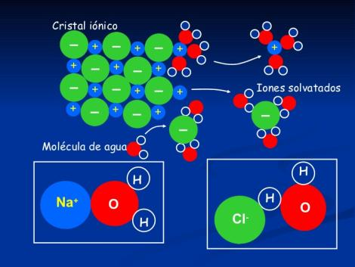

Slide 14
La concentración es la magnitud química que expresa la cantidad de un soluto que hay en una cantidad de disolvente o disolución. Cada sustancia tiene una determinada solubilidad que es la cantidad máxima de soluto que puede disolverse en una disolución, y depende de condiciones como la temperatura, presión y otras sustancias disueltas.

Slide 15
En química, para expresar cuantitativamente la relación entre soluto y disolvente en una disolución se emplean distintas unidades:
molaridad, normalidad, molalidad, formalidad, porcentaje en peso, porcentaje en volumen, porcentaje masa- volumen, fracción molar, partes por millón, partes por billón, partes por trillón.
También se puede expresar cualitativamente empleando términos como diluido, para bajas concentraciones, o concentrado, para altas.

Slide 16
Molaridad (M) o concentración molar
Es la cantidad (n) de soluto por cada litro de disolución.
En química es el método más común de expresar la concentración sobre todo cuando se trabaja con reacciones químicas y relaciones estequiométricas . Sin embargo, este proceso tiene el inconveniente de que el volumen cambia con la temperatura.

Slide 17
Molaridad (M) o concentración molar
Se representa como:
M = n / V, en donde "n" es la cantidad de sustancia (n= mol soluto/ masa molar) y "V" es el volumen de la disolución expresado en litros.
M = número de moles de soluto (n)
volumen de disolución (L)
n = masa en gramos (g)
masa molar o peso molecular(g/mol)

Slide 18
Normalidad
Es la medida de concentración que se expresa en equivalentes por litro de solución.
Un equivalente puede definirse como el número de moles ―reactivos‖ en un compuesto (sinónimos: equivalente gramo, equivalente químico, peso equivalente).
Un equivalente puede reaccionar o tomar el lugar de un mol de iones hidrógeno.
La normalidad está determinada por el valor del equivalente gramo, y éste es el resultado de dividir el peso molecular o masa molecular (PM) entre la carga iónica.

Slide 19
Normalidad
N = No. equivalentes de soluto = No. Eq.
Litro de solución V
El número de equivalentes se calcula teniendo en cuenta la cantidad de sustancias en gramos(gr) y el valor del Equivalente gramo de la sustancia(Eq-g):
No. Eq. = Gramos de soluto
Eq.-g
Los equivalentes gramos se determinan :
Eq-g = Peso Molecular del soluto
Carga iónica

Slide 20
molalidad (m)
Es el número de moles de soluto que contiene un kilogramos de solvente.
m = moles de soluto (n) ;
kg de disolvente
n = masa en gramos (g)
masa molar o peso molecular(g/mol)
La principal ventaja de este método de medida respecto a la molaridad es que como el volumen de una disolución depende de la temperatura y de la presión, cuando éstas cambian, el volumen cambia con ellas.

Slide 21
molalidad (m)
Gracias a que la molalidad no está en función del volumen, es independiente de la temperatura y la presión, y puede medirse con mayor precisión.
Es menos empleada que la molaridad pero igual de importante.

Slide 22
Formalidad (F)
Una solución uno formal (1 F) se prepara disolviendo un peso de la fórmula, en gramos de una sustancia en solvente y diluyendo a 1 litro. El término formal es relativamente nuevo; puede aplicarse a soluciones de todos los compuestos iónicos o de otra índole y es el término apropiado para expresar las concentraciones de sustancias como las sales

Slide 23
Formalidad (F)
El término formal debe aplicarse para designar la concentración de moléculas en solución y no debe ser aplicado a soluciones de sustancias que están en gran parte en forma de iones de solución. No obstante, el uso ha establecido que las concentraciones de iones y de sustancias iónicas, así como de compuestos moleculares, se designen en términos de molaridad, a menos que por una razón especifica se requiera el uso del termino formal.
F = PFG V

Slide 24
Ejercicios
¿Cuántos gramos se necesitan para preparar un litro de una disolución 1.5 N de NaOH?
Respuesta: 60 g
Una muestra de cloruro de sodio que pesa 0.0678 g se coloca en un matraz volumétrico de 25 mL y se afora con agua destilada ¿Cuál es la molaridad de la disolución resultante?
Respuesta: 0.046M
¿Cuántos moles de cloruro de sodio deben colocarse en un matraz volumétrico de 50mL para obtener una disolución 0.15 M de NaCl? ¿A cuántos gramos de cloruro de sodio equivalen?M= n/
n= m/PM m= (n) (PM)= 0.075X58.48= 0.4386g

Slide 25
Porcentaje en masa (% m/m)
Es la masa del soluto por cada cien partes de disolución.
El porcentaje en masa se define como los gramos de soluto (sustancia que se disuelve) por cada 100 gramos de disolución:
Fórmula
% masa = masa de soluto X 100
masa de disolución

Slide 26
Por ejemplo: una disolución al 10% de azúcar en agua contiene:
• 10g de azúcar (soluto)
• 100 gramos de disolución (soluto = 10 g de azúcar + disolvente = 90g de agua)

Slide 27
Ejercicio:
Algunos refrescos contienen 11% en masa de azúcar. Determina los gramos de azúcar que contiene un refresco con 600 gramos de disolución.
Para preparar 500 g de una solución al 1% en masa de NaCl, ¿Cuántos gramos de soluto se necesitan?

Slide 28
Porcentaje en volumen (% v/v)
Expresa el volumen de soluto por cada cien unidades de disolución. Es decir, el porcentaje que representa el soluto en el volumen total de la disolución.Suele usarse para mezclas gaseosas en las que el volumen es un parámetro importante. El porcentaje en volumen se calcula de forma similar al porcentaje en masa, pero empleando volúmenes en lugar de masas, evidentemente se suele utilizar para líquidos o gases:

Slide 29
Fórmula
% volumen = volumen de soluto X 100 volumen de la disolución por ejemplo: una disolución al 5% de etanol en agua contiene 5 mL de etanol en 100 mL de solución
(soluto = 5 mL de este alcohol + disolvente = 95mL de agua)

Slide 30
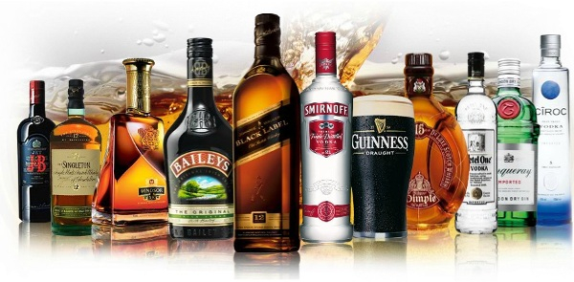
Ejercicio
Una botella de brandy contiene un volumen de 946 mililitros. En la etiqueta dice tener 38% en volumen de alcohol.
Calcula el volumen de alcohol contenido.

Slide 31
Ejercicios
Calcula la concentración en g/L de una disolución de cloruro de magnesio preparada disolviendo en 0.5 L de agua 0.1 g de la sal. Toma en cuenta que el volumen de la solución es igual al volumen del disolvente.
En 200 g de agua se disuelven 20 g de sal, resultando una densidad de 1,12 g/cm³. ¿Cuál es su concentración en masa?

Slide 32
Concentración en masa o
Porcentaje en masa-volumen (% m/v)
Expresión recomendada por la IUPAC, indica la masa de soluto disuelta en cada unidad de volumen de solución.
Tiene la ventaja de ser una concentración expresada en unidades directamente medibles para el tipo de soluciones más frecuentes en química (las de sólidos en líquidos).
En el SI su unidad es el kg/m³ pero en la práctica de laboratorio se utiliza el g/dm³ (o g/L) que nos indica los gramos de soluto disueltos en cada dm³ de solución (o en cada litro de solución).

Slide 33
Se suelen usar gramos por mililitro (g/mL) y a veces se expresa como «% m/v».
%m/v = masa del soluto (g) .100
volumen de la disolución (mL)

Slide 34
Fracción molar y porcentaje molar
Para relacionar algunas propiedades físicas con la concentración de la disolución, se requiere una unidad de concentración en la que todos los componentes de la disolución estén expresados en moles. Esto se logra con la fracción molar.

Slide 35
La fracción molar del componente de una disolución se define como:
x_{i} = cantidad del componente i (en moles)
Cantidad total de todos los componentes de la disolución (en moles)

Slide 36
Ejercicios:
El ácido acético glacial, CH₃COOH tiene una concentración 99.5% m/m y una densidad de 1.05 g/cm³. Determina la concentración molar y normal
Una disolución se preparó disolviendo 16.0 g de cloruro de calcio, CaCl₂ en 72.0 g de agua, y tiene una densidad de 1.180 g/mL a 20°C. ¿Cuál es la concentración expresada en: % m/m; % m/v, M y N de la disolución?

Slide 37
Partes por millón, partes por billón y partes por trillón
En disoluciones en las que el porcentaje en masa o en volumen de un componente es muy bajo, a menudo se cambia a otras unidades para expresar la concentración. Por ejemplo, 1 mg de soluto/ L de solución supone 0.001 g/L. Una disolución que sea tan diluida, tendrá la misma densidad que el agua, aproximadamente 1 g/mL; por lo tanto, la concentración de la solución es de 0.001 g de soluto/1 000 000 g de solución.

Slide 38
Se puede describir la concentración de forma más clara como una parte por millón (1 ppm).
Para una disolución con sólo 1 µg de soluto/ L de disolución, la concentración será de 1 X 10⁻⁶ g de soluto/1 000 000 g de solución o 1.0 g de soluto/1X10⁹ g de disolución. Aquí, la concentración de soluto es una parte por billón (1 ppb).

Slide 39
Si la concentración de soluto es únicamente de 1 ng de soluto/L de disolución, la concentración es una parte por trillón (1 ppt)
Resumiendo:
Una parte por millón es equivalente a 1 mg/L
Una parte por billón es equivalente a 1 µg/L
Una parte por trillón es equivalente a 1 ng/L

Slide 40
Ejercicios
1. ¿Cómo preparas 425 g de una disolución acuosa de acetato de sodio al 2.4% en masa
2. Para llevar a cabo un experimento se necesitan 35.0 g de una disolución de ácido clorhídrico al 20.2% en masa. ¿Cuántos gramos de ácido puro hay en esa cantidad de disolución? Y ¿Cuántos gramos de agua?
3. ¿Cuáles son las fracciones molares de la glucosa y del agua en una disolución que contiene 5.67 g de glucosa disueltos en 25.2 g de agua?

Slide 41
4. ¿Cuál es la molalidad de una disolución de tolueno que contiene 35.6 g de tolueno y 12.5 g de benceno?
5. Calcula las fracciones molares del ejercicio anterior.
6. ¿Cómo prepararías 72.5 g de una disolución acuosa de yoduro de potasio al 5% en masa

Slide 42
A manera de resumen
Las disoluciones son mezclas homogéneas y pueden ser líquidas, sólidas o gaseosas. La cantidad de una sustancia que se disuelve en otra es limitada. Cuando dos sustancias tienen fuerzas intermoleculares similares, tienden a ser solubles (lo semejante disuelvo a lo semejante).
La concentración de una disolución se puede expresar cuantitativamente como: molaridad, normalidad, molalidad, formalidad, % m/m, %v/v, %m/v, fracción molar, ppm, ppb, ppt.

Slide 43
Disoluciones
Dra. en Ed. Guadalupe Mirella Maya López
Octubre, 2017

